Slide 1
자바프로그래밍 Final Project
5360995 지승은

Slide 2

게임의 개요
Snake Game, 일명 뱀게임
2D 아케이드 장르 게임
1970년대에 처음 나온 오래된 게임 장르
매우 단순한 규칙을 가지고 있으나 깊게 파고들면 끝이 없다

Slide 3
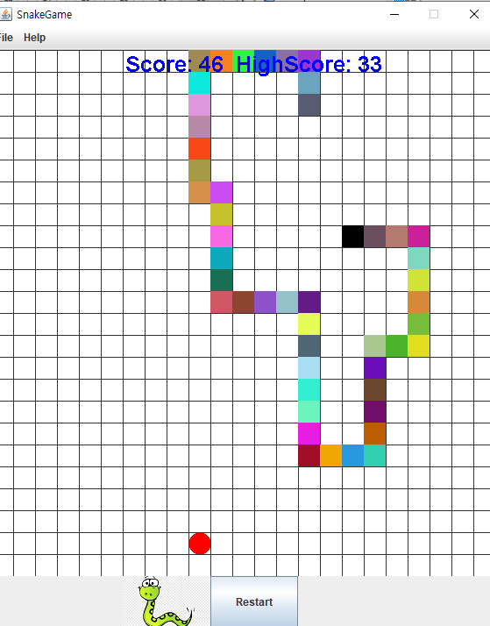
게임의 설명
화면 여기저기에서 랜덤으로 사과(빨간색)가 생성되는데, 뱀을 조작해서 사과를 먹으면 점수를 얻고 몸통이 약간 길어진다.
벽이나 몸이랑 부딪히면 게임이 끝난다

Slide 4
게임의 규칙
사방이 막혀있는 네모난 공간에 플레이어가 조종하는 뱀 한마리가 놓여진다
뱀은 현재 머리가 향하고 있는 방향으로 멈추지 않고 이동한다. 플레이어의 조작으로 머리가 진행하는 방향만 바꿀 수 있다
뱀이 벽이나 자신의 몸 일부에 머리를 부딪히면 죽는다
화면에 랜덤으로 생성되는 사과를 먹어야한다
사과를 먹을때마다 뱀의 길이가 길어진다(난이도 올리는 요소)
점수도 얻고 Highscore를 보여준다..또다른 경쟁의 재미를 주는 요소

Slide 5
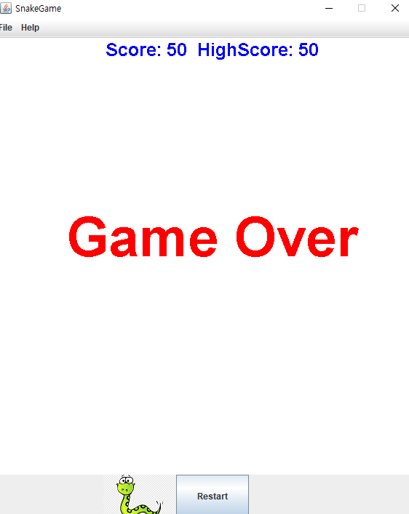
게임의 목적, 재미
점수를 가장 높이 먹기!
죽지 않고 사과를 먹을때마다 점수가 오르고 뱀의 몸통이 길어지는 시각적인 효과도 주기에 뱀을 키우는 1차원적인 재미요소가 있다.
High score도 만들어서 자기자신이나 다른사람과 기록경쟁도 할수 있다

Slide 6
게임 메뉴얼
화살표로 이동방향을 결정한다
스페이스바로 게임을 Pause 할수있다
게임이 생소해 조작방법을 모르는 사람에게 좌측상단에 HELP 메뉴를 만들었다
조작방법과 Pause기능을 알려준다
File ->Exit을 통해 게임종료도 가능하다
죽어서 게임오버가되면 아래의 버튼을 눌러 재시작이 가능하다

